Slide 1
8 de Junio, 2022
Maui Fest
Código de Plataforma en MAUI

Slide 2

Código de Plataforma en MAUI
Jorge Diego Crespo
@jorgedcrespo
jorgediegocrespo@gmail.com

Slide 3
¿Qué vamos a ver hoy?

Slide 4
Introducción
¿A qué me refiero por código de plataforma?
Es aquel que es exclusivo de una plataforma y para ejecutarse necesita de ciertas librerías de ésta.
¿Cuándo voy a necesitar escribir código de plataforma?
Siempre que queramos implementar una funcionalidad que requiera acceso a librerías nativas y no queramos o no podamos algún nuget existente…
Para editar algunos aspectos de un control que no están contemplados en MAUI

Slide 5
Introducción
¿Qué opciones tengo para escribir este tipo de código?
Directivas de compilación
Servicios
Handlers
Efectos
Renderers
…
Una de las cosas que me gusta de MAUI es la multitud de opciones que tenemos para hacer ciertas cosas y organizar nuestro código de la forma que más nos guste.

Slide 6
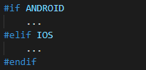
Directivas de compilación
Es la forma más rápida de ejecutar código de plataforma.
Poco testeable.
Puede hacerse dificil entender la aplicación si hay mucho código escrito de esta manera.

Slide 7
Servicios
El concepto es el mismo que es Xamarin.Forms.
Una interfaz define el contrato.
Una implementación por plataforma.
Registro en AppBuilder.
El código queda más aislado y legible para cada plataforma.
Mucho más testeable que en el caso anterior.

Slide 8
Demo Directivas de compilación y servicios

Slide 9
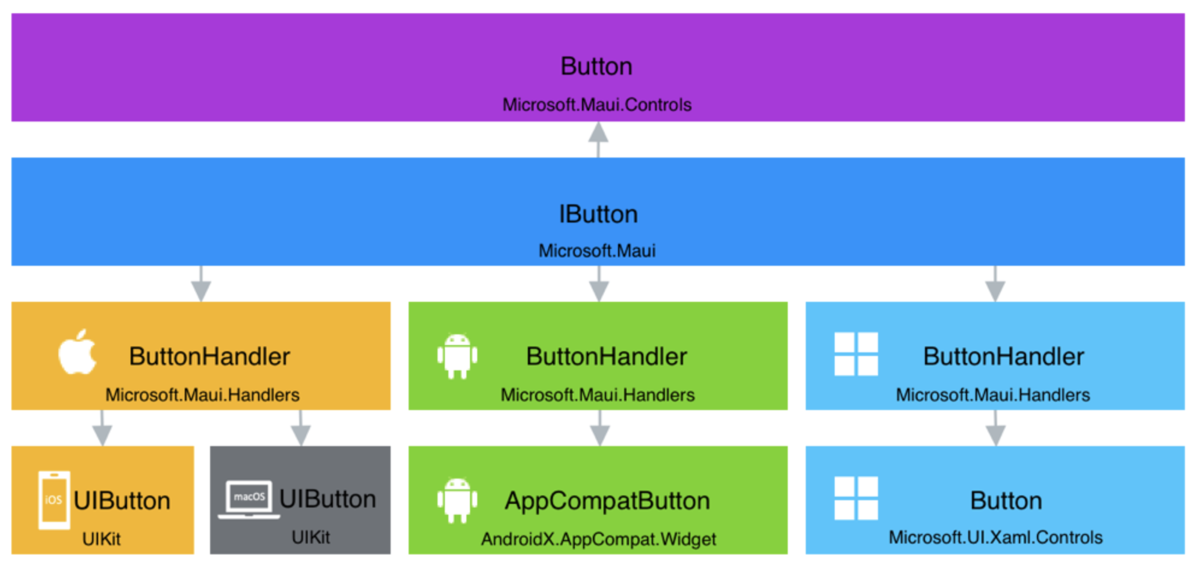
Handlers
Son la evolución de los renderers.
Los usaremos para modificar el aspecto o comportamiento de un control.

Slide 10
Handlers – Usando mappers
Existen mappers, que mapean la interfaz cross-platform la control nativo, y que se pueden customizar.
PrependToMapping => (handler, view)
ModifyMapping => (handler, view, action)
AppendToMapping => (handler, view)
El mapeo se hace a partir de un nombre y una acción.

Slide 11
Handlers – Aprovechando el ciclo de vida
Los controles MAUI basados en handlers lanzan dos eventos que podemos aprovechar para customizar el control nativo.
HandlerChanging
HandlerChanged
Tiene sentido aprovechanos de este ciclo de vida para hacer personalizaciones puntuales o suscribirnos a eventos del control nativo.

Slide 12
Handlers – Implementar uno propio
Si las opciones anteriores no nos convencen o no son necesarias para la personalización que queremos hacer.
Heredar de ViewHandler<ICrossPlatformControl, NativeControl>
Implementar CreateNativeView()
Hacer los mappers necesarios.

Slide 13
Demo Handlers

Slide 14
Renderers
¿Puedo usar los antiguos renderers de Xamarin.Forms?
El registro se hace en el AppBuilder
Hay que hacer que nuestra aplicación sea compatible con los renderers. UseMauiCompatibility()
Aunque pueda resultar tedioso y laborioso, es recomendable ir migrando nuestros renderers a handlers y no conformarnos con la solución de compatibilidad.

Slide 15
Effects
Tienen sentido para hacer modificaciones sencillas en el control nativo sin necesidad de usar handlers.
Están soportado en MAUI sin usar compatibilidad.
El registro se hace en el AppBuilder.
Se necesita una clase en la parte cross (RoutingEffect) y otra por cada plataforma (PlatformEffect)
OnAttached
OnDetached
Pueden recibir parámetros.

Slide 16
Preguntas
Jorge Diego Crespo
@jorgedcrespo
jorgediegocrespo@gmail.com
https://jorgediegocrespo.wordpress.com/

Slide 17

Thanks for joining!
More about .NET MAUI
https://docs.microsoft.com/en-us/dotnet/maui/
https://github.com/dotnet/maui

